Slide 1
SUL yleisurheilukeskus 2023-2024, JYVÄSKYLÄ

Slide 2
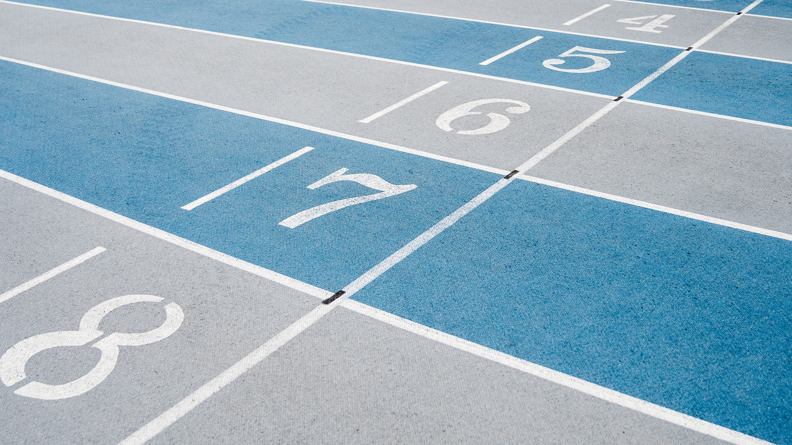
SUL yleisurheilukeskustoiminnan tavoitteet ja käytännön toteutus
Suomen Urheiluliitolla (SUL) on tällä hetkellä viisi valtakunnallista yleisurheilukeskusta: pääkaupunkiseutu, Tampere, Jyväskylä, Lahti-Pajulahti ja Kuortane, joilla jokaisella on omat tietyt erityispiirteensä ja tarkemmat toimintasuunnitelmansa
Yleisurheilukeskuksen toiminta kohdistuu yleisurheilijan urapolkuun nuorisovaiheesta (yläkouluvaihe ja 2. asteen vaihe) huippuvaiheeseen saakka
Yleisurheilukeskus toimii verkostomaisesti ja toiminnan päätoteuttajia ovat paikallinen huippuseura(t), urheiluakatemia ja SUL, mutta yhteistyötä tehdään tiiviisti mm. kaupunkien ja oppilaitosten kanssa
Yleisurheilukeskus auttaa, tukee ja mahdollistaa SUL:n Team Finland (pääosin akatemian 1. kategoria) ja maajoukkue -valmennusryhmiin (2. kategoria) kuuluvien urheilijoiden ja heidän henkilökohtaisten valmentajiensa valmennusprosessien onnistumista sekä rakentaa paikallista laadukasta yleisurheilijapolkua
Valmennusryhmäurheilijoiden ja heidän valmentajiensa apu ja tuki toteutetaan osin tarvelähtöisesti (1. kategoria ja ammattivalmennus), mutta osin asiantuntijapalveluiden saatavuus on ennalta määritelty
Yleisurheilijan polun nuorisovaiheen toiminta rakentuu huippuseuralähtöisesti ja -johtoisesti

Slide 3
Harjoitusolosuhteet ja niiden saatavuus
Hipposhalli
Akatemialaisten käytössä vapailla vuoroilla HUOM: EI HARJOITTELUA MA-TO KLO 17-19
Kulku Monitoimitalon B1 ovesta (Rautpohjanpuoleinen vahtimestarikoppi, akatemiakortin leimaus)
Monitoimitalon kuntosali
Ei varattuja vuoroja, käytössä kuntosalin aukioloaikoina
Vesiliikuntakeskus Aalto Alvari
Käytettävissä uimahallin ja kuntosalin aukioloaikoina
Kuokkalan Graniitti
Kuntosali käytössä aukioloaikoina
Juoksusuora käytössä vapailla vuoroilla
Harjun Stadion, Palokan ja Vaajakosken urheilukentät
Akatemialaisten käytössä vapailla vuoroilla

Slide 4
Asiantuntijapalvelut ja tuki urheilijoille
Fysioterapiapalvelut
Juuso Sillanpää, Markus Kokkonen, Sanna Pylkkänen
Lääkäripalvelut
Mira Kaikkonen (TF, maajoukkue)
Krista Tapaninaho (2-aste, yläkoulu)
Ravintoasiantuntijapalvelut
Miika Wynne-Ellis
Psyykkinen valmennus
Marko Malvela, Hanna-Maari Päkk
TEAM FINLAND
Training Room
(fysioterapeutin konsultaatio)
AlterG erikseen sovitusti
Fysioterapeutin yksilövastaanotot
Muut akatemiaurheilijat
Asiantuntijapalvelut käytettävissä akatemiahinnoin
Maajoukkue
Training Room
(fysioterapeutin konsultaatio)

Slide 5
Testauspalvelut
Askelanalyysi
3x/vuosi (marras-, tammi-, toukokuu)
Lankulle-/kuopalletulonopeus
2x/vuosi (tammi-, toukokuu)
Tasotestit (kestävyys)
4x/vuosi (loka-, joulu-, maalis-, huhtikuu)
Muut KIHU Sports Labin testauspalvelut hinnaston mukaan
TEAM FINLAND & Maajoukkue
Testaus räätälöitävissä yksilöllisten tarpeiden mukaan, mm.
Ominaisuustestit (valomattotestit, tehomittaukset)
Lajiominaisuustestit

Slide 6
Asiantuntijapalvelut ja tuki valmentajille
Urheiluakatemian asiantuntijoiden konsultointi ja yhteistyö
Urheiluakatemian toteuttamat valmentajien teemakeskustelut ja valmentajakahvit
Valmentajayhteisö ja valmentajatapaamiset keskuspäällikön kutsumana
Koulutuksellinen sisältö
Informatiivinen sisältö
Tiedon jakaminen
Sparri
Vertaistuki
Valmentajayhteisön sisäinen viestintä ja tiedotus keskuspäällikön johdolla

Slide 7
Yleisurheilukeskuksen yläkouluvaiheen kuvaus
Jyväskylässä on mahdollisuus hakea urheiluluokalle perusopetuksen 7. – 9. luokille. Jyväskylän kaupungin perusopetuksen urheiluluokat toimivat Kilpisen ja Viitaniemen kouluissa.
Urheiluluokkalaiset osallistuvat yläkouluvalmentajan aamuharjoituksiin
Valmentautumisen kokonaisuuden suunnittelu yläkouluvalmentajan kanssa
Aamuharjoittelumahdollisuus pyritään järjestämään myös muissa Jyväskylän kaupungin kouluissa opiskeleville nuorille urheilijoille
https://www.jyvaskyla.fi/opetus/kouluun-ilmoittautuminen-ja-haku/urheiluluokalle
Yläkoululeiritys kokoaa yhteen urheilevat yläkoululaiset kolme kertaa lukuvuoden aikana
Leiripäivät sisältävät yleisurheiluharjoitusten lisäksi Kasva Urheilijaksi teoriasisältöjen opiskelua
(elämänhallintataidot, urheilijan ravinto, psyykkinen valmennus ja fyysinen harjoittelu)
Leirille voivat ilmoittautua kaikki Jyvässeudun yläkoulujen urheilua harrastavat oppilaat

Slide 8
Yleisurheilukeskuksen 2. asteen kuvaus
Schildtin urheilulukion ja Gradian ammatillisen koulutuksen urheiluvalmennus
a) Kokonaisvalmennuksen malli
Urheilijan koko lukioajan valmennus toteutetaan koulun ammattivalmentajan johdolla
Urhean asiantuntijatoiminta linkittyy vahvasti osaksi kokonaisvaltaista valmennusprosessia
b) Yhteistyövalmennus
Urheilijan valmennuksen kokonaisuudesta vastaa oma henkilökohtainen valmentaja
Koulun aamutreenit toteutetaan koulun valmentajien johdolla
Tiivis vuoropuhelu henkilökohtaisen valmentajan ja kouluvalmennuksen välillä
AAMUHARJOITTELU
PIKA- JA AITAJUOKSU
Antti Mero jr:n ohjaamat harjotukset
HYPYT JA OTTELUT
Vesa Rantasen ohjaamat harjoitukset
KESTÄVYYSJUOKSU
Ari Nummelan suunnitelman mukaan, osittain ohjattuna
HEITOT
Yhdistelmä aamuvalmentajien, fysioterapeutin ja voimavalmentajan ohjaamista harjoituksista

Slide 9
Lisätietoa yleisurheilukeskuksesta, keskuksen erityispiirteet
Yleisurheilun valmennustoiminta Jyväskylässä toteutuu pääosin Jyväskylän Kenttäurheilijoiden valmennustoiminnan kautta, mutta valmennusryhmissä harjoittelee myös muita urheiluseuroja edustavia urheilijoita.
Kaikki urheilijat maksavat saamastaan valmennuksesta ja kaikki valmentajat saavat palkkaa valmennuksestaan.
Liikuntatieteellisen tiedekunnan kotikaupungissa valmentajien keskimääräinen valmennuskoulutustaso on poikkeuksellisen korkea.
Jyväskylän yleisurheilukeskuksessa luodaan mahdollisuudet huippu-urheiluun tähtäävälle urheilijanpolulle monipuolisella määrällisellä harjoittelulla ammattitaitoisessa valmennuksessa, suunnitelmallisella opiskeluiden ja urheilun yhdistämisellä, huippuolosuhteilla ja laadukkaaseen valmentautumiseen tarvittavilla tukitoimilla.

Slide 10
Yleisurheilukeskuksen vastuu- / yhteyshenkilöt ja heidän yhteystietonsa
Keskuspäällikkö (TF, maajoukkue, 2-asteen valmennus)
Otto Kilpi, otto.kilpi@jku.fi , 050-3205263
Yläkouluvalmennus:
Rebekka Rekola-Pulkkinen, rebekka@jku.fi , 044-3351319
Yleisurheilukeskuksen nettisivut
Jyväskylän urheiluakatemian nettisivut
Yhteyshenkilö, SUL valmennusjärjestelmä:
Jarkko Finni: jarkko.finni@sul.fi , 040-5362680
Eeva Kantomäki: eeva.kantomaki@sul.fi ,
Jani Tanskanen: jani.tanskanen@sul.fi , 050-61382

